Slide 1





Tan
微積分
3
導數
© 2011 Cengage Learning. All Rights Reserved. May not be scanned, copied or duplicated, or posted to a publicly accessible website, in whole or in part.

Slide 2

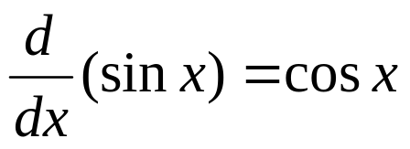
3.4
三角函數的導數
正弦和餘弦的導數
第一個結果為如何求sin x 的導數。
定理1 sinx 的導數
Tan/微積分-Ch3.4-p125

Slide 3
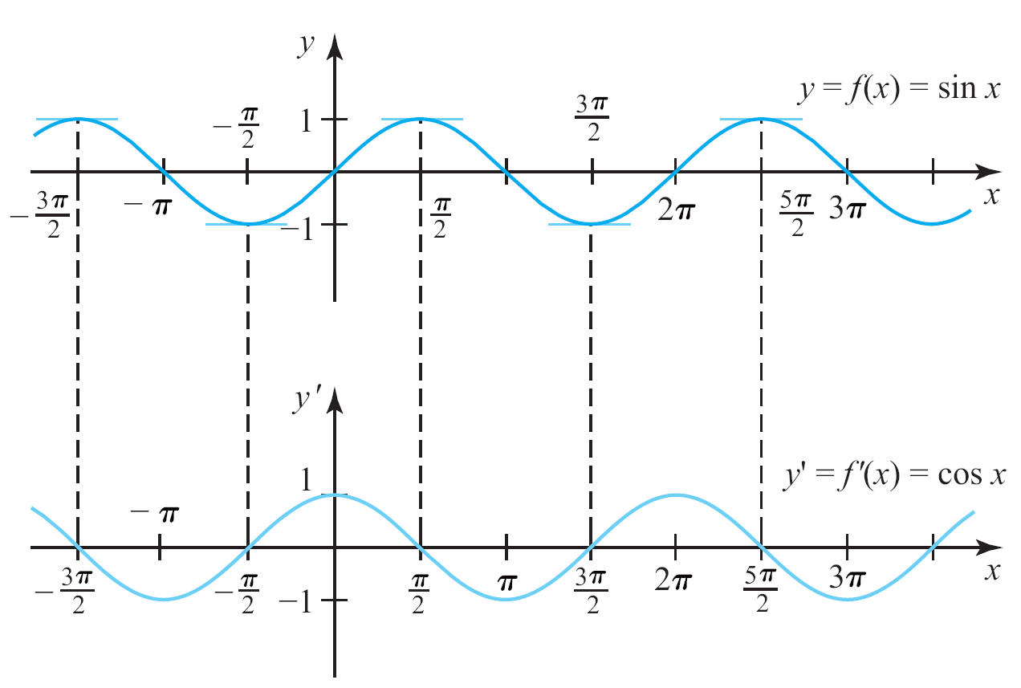
正弦和餘弦的導數
由繪畫函數 f (x) = sin x 和它的導數f ' (x) = cos x 的圖形（圖3.16），可知兩者間的關係。
這裡f ' (x) 看作
圖形f 在點
(x, f (x)) 的切線
斜率。
圖3.16
函數f (x) = sin x 以及它的導數f ' (x) = cos x 的圖形
Tan/微積分-Ch3.4-p125~126

Slide 4
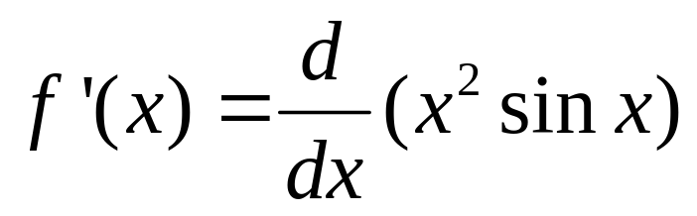
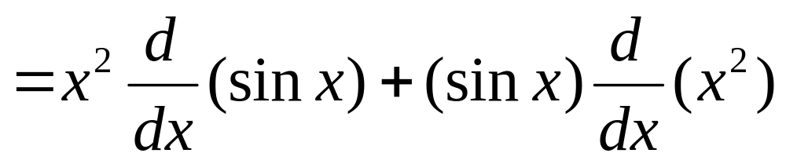
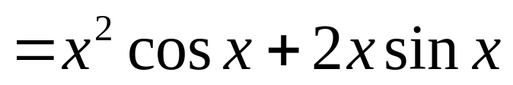
例題 1
已知f (x) = x² sin x ，求f ' (x)。
解：
應用乘法規則和定理1，得到
Tan/微積分-Ch3.4-p126

Slide 5
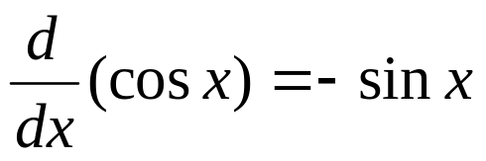
正弦和餘弦的導數
定理2 cosx 的導數
Tan/微積分-Ch3.4-p126

Slide 6
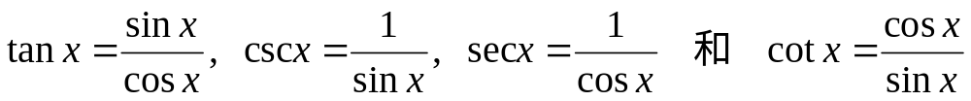
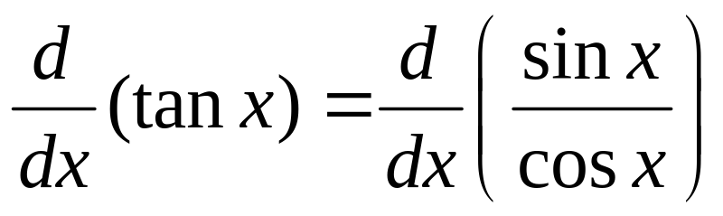
其他三角函數的導數
其餘的三角函數都是由正弦和餘弦的函數定義出來的。
因此，
應用定理1、定理2 和除法規則，可以得到它們的導數。譬如：
Tan/微積分-Ch3.4-p126

Slide 7
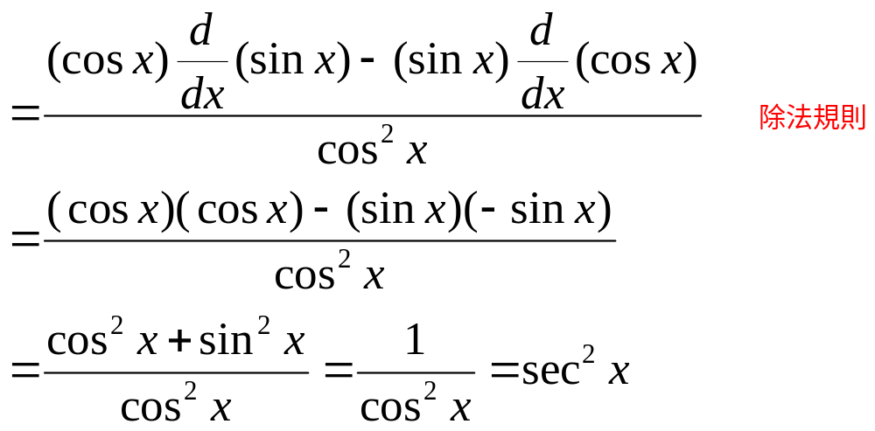
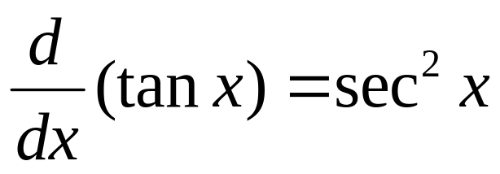
其他三角函數的導數
亦即，
Tan/微積分-Ch3.4-p126~127

Slide 8
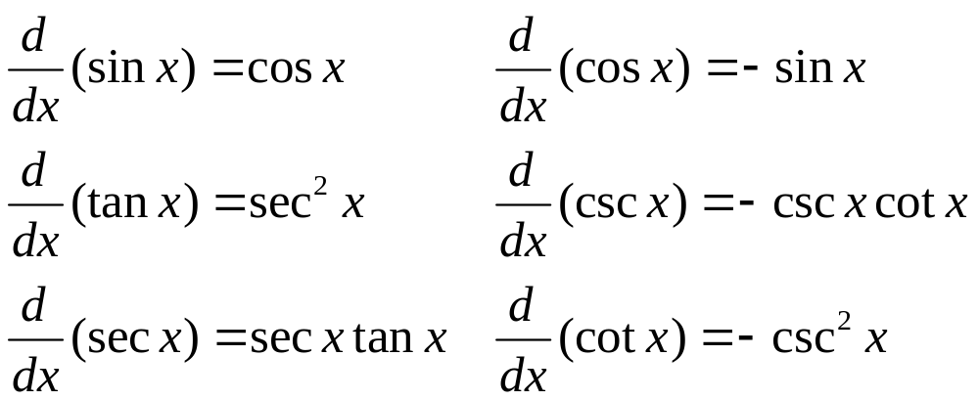
其他三角函數的導數
完整的三角函數微分的規則列舉如下。
定理3 三角函數微分的規則
Tan/微積分-Ch3.4-p127

Slide 9
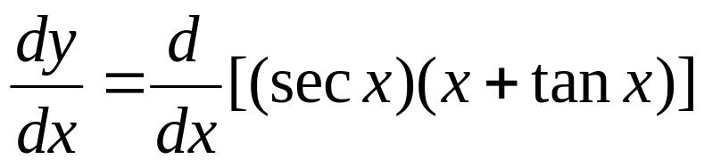
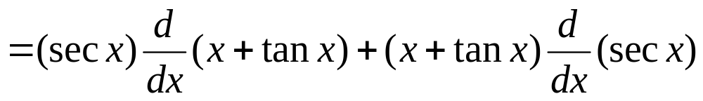
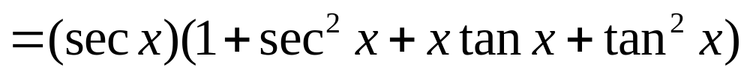
例題 2
微分y = (sec x)(x + tan x)。
解：
應用乘法規則和定理3，得到
Tan/微積分-Ch3.4-p127

